Slide 1
스키안 2조
-
-
가족같은 넷플릭스
-넷플릭스 공유 금지 정책의 영향 분석-
+
+
54기 주소영
53기 김동명
53기 박영균
54기 오승건
56기 이지희
56기 전재인

Slide 2
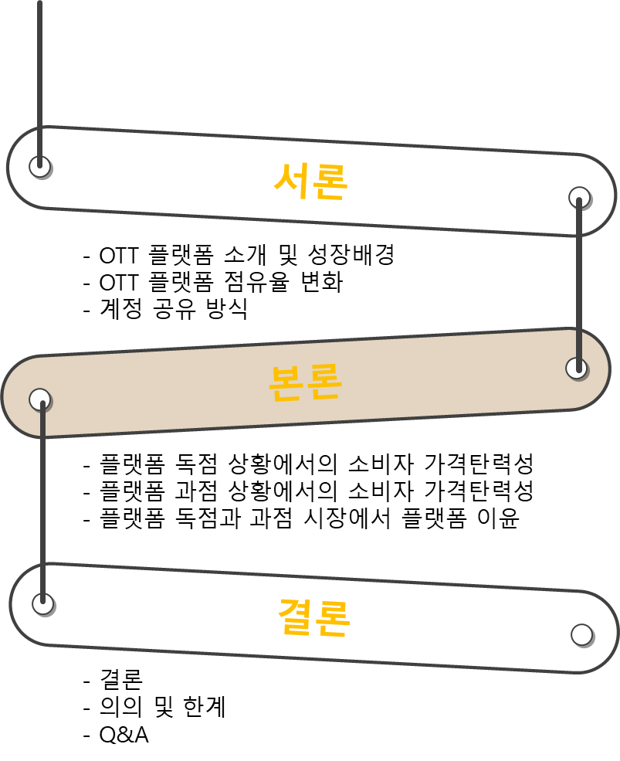
목차
+
+

Slide 3

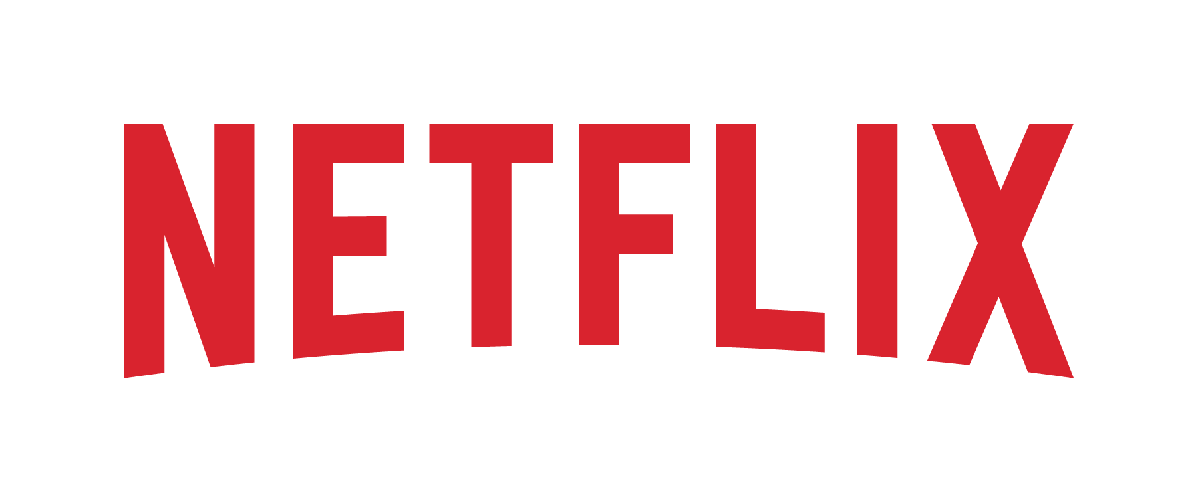

서론
+
+
OTT 플랫폼
소개
Notes:
여기서는 무슨 설명을 하는건가여

Slide 4
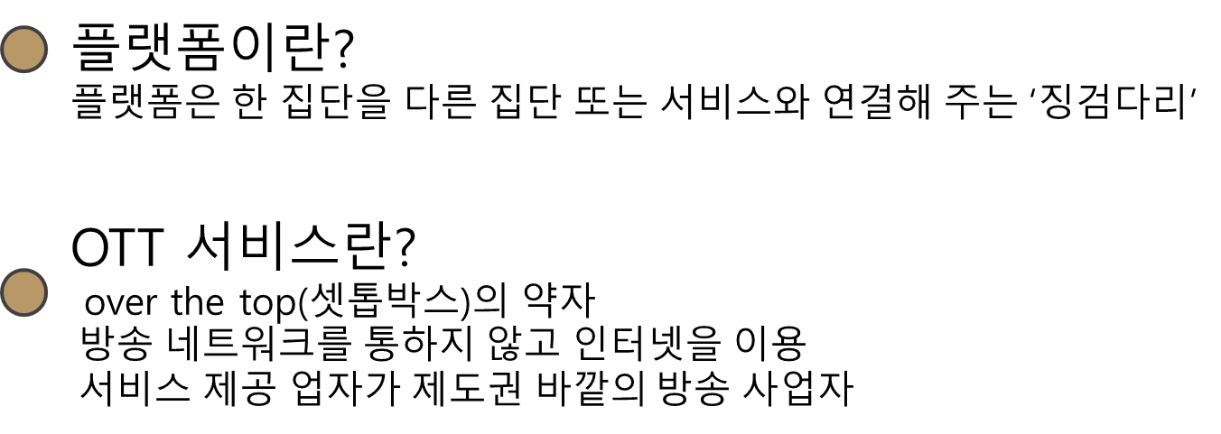
서론
+
+
OTT 플랫폼
소개

Slide 5
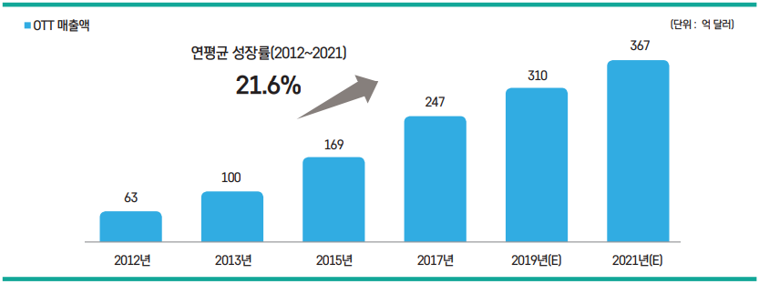
서론
+
+
OTT 플랫폼 시장
성장배경
[OTT 산업 매출액 추이(2012~2021)]

Slide 6
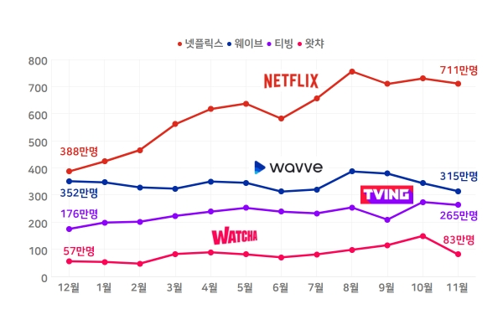
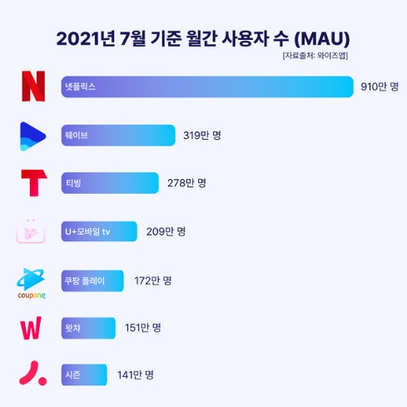
서론
+
+
OTT 산업 속
넷플릭스 점유율 변화
코로나 사태 이후 OTT 플랫폼의 점유율
초기 넷플릭스가 압도적
[2020년 OTT플랫폼 이용자 수 추이]
[2021년 OTT플랫폼 이용자 수 추이]

Slide 7
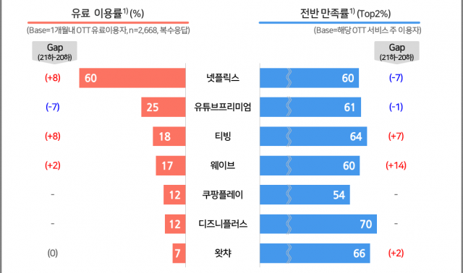
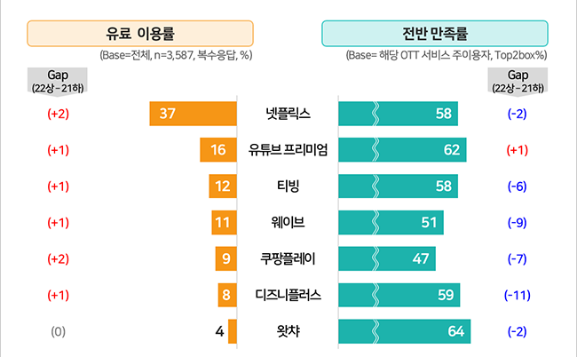
서론
+
+
OTT 산업 속
넷플릭스 점유율 변화
코로나 사태 이후 OTT 플랫폼의 점유율
이후 다양한 플랫폼 성장
[2022년 3월 유료 OTT 플랫폼 이용률 및 만족도 조사]
[2022년 9월 유료 OTT 플랫폼 이용률 및 만족도 조사]

Slide 8
서론
+
+
OTT 플랫폼 이용요금제
계정공유
기존 계정 공유 방식
온라인 파티나 지인들과 가격을 나누어 내는 방식
지난 1월 넷플릭스가 가족 외 구성원의 계정 공유에 추가 금액 부과 정책 제시
정책 적용 후(프리미엄 기준)
넷플릭스 이용자 1인당 4,250원 -> 5,200원

Slide 9
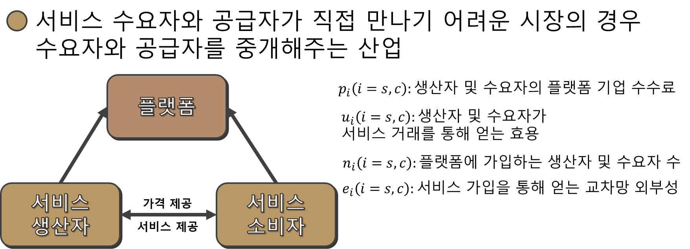
본론
+
+
플랫폼 시장(양면 시장)이란?

Slide 10








본론
+
+
플랫폼 시장(양면 시장)이란?

Slide 11
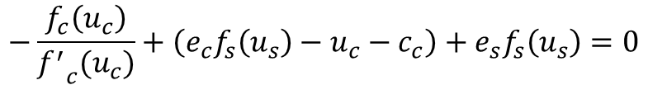
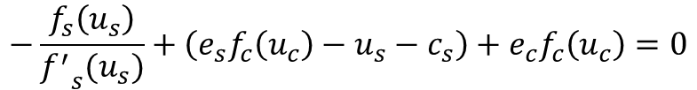
본론
+
+
이윤 극대화

Slide 12


본론
+
+
탄력성 도출

Slide 13

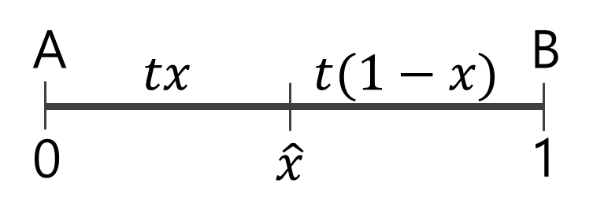
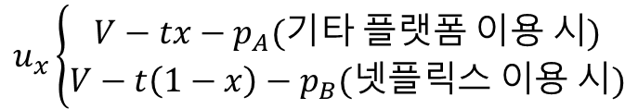



본론
+
+
호텔링 모형

Slide 14



본론
+
+
소비자와 판매자의
순효용

Slide 15
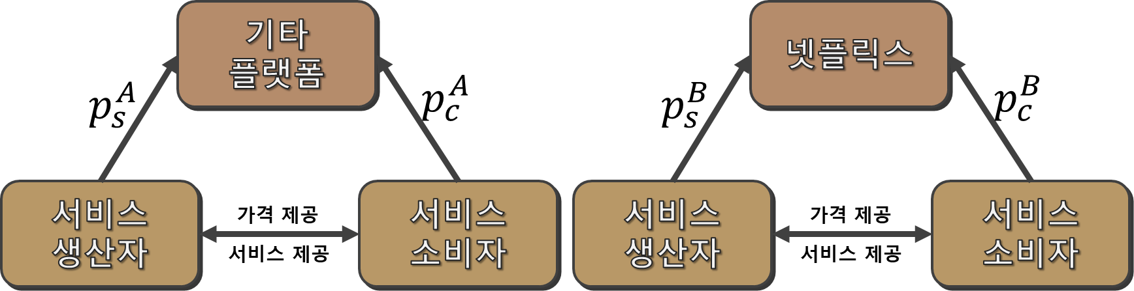

본론
+
+
호텔링 모형

Slide 16
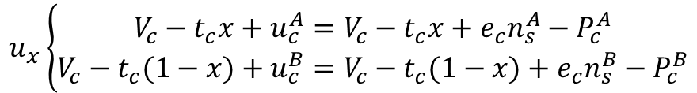



본론
+
+
플랫폼 소비자

Slide 17

본론
+
+
플랫폼기업의 이윤

Slide 18


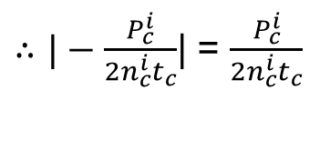
본론
+
+
과점시장
가격탄력성

Slide 19
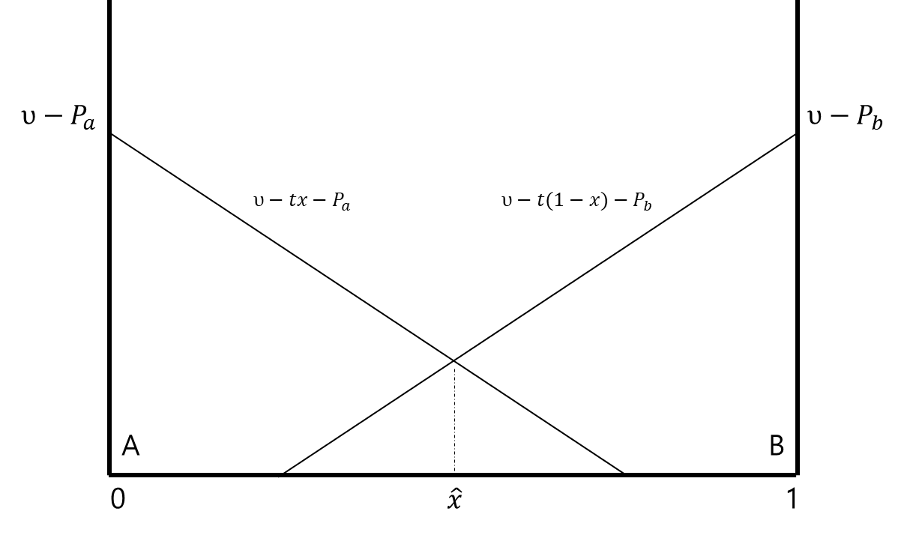

본론
+
+
넷플릭스는 왜
가격정책을 실시했는가?
Notes:
이거는 호텔링 시장 모형에서 과점 시장(제한적 독점 시장)일 때 컨텐츠 소비자 수요함수
이 상태에서는 독점시장일 때보다 소비자의 가격탄력성이 상대적으로 높다.

Slide 20
본론
+
+
넷플릭스는 왜
가격정책을 실시했는가?
독점시장에서 가격탄력성이 더 낮다!
Notes:
이거는 호텔링이지만 사실상 독점 상태일 때의 컨텐츠 소비자 수요함수
이 상태에서는 독점시장이기 때문에 넷플릭스의 가격정책으로 소비자가 크게 감소하지 않는다.
헐 이거 A랑 B랑 그래프 방향 바뀌었는디?

Slide 21
본론
+
+
플랫폼시장에서
소비자의 이탈의 의미
독점시장
과점시장
Notes:
과점시장시에는 이윤과 가격에 i를 윗첨자로 삽입하면 됩니당:)

Slide 22
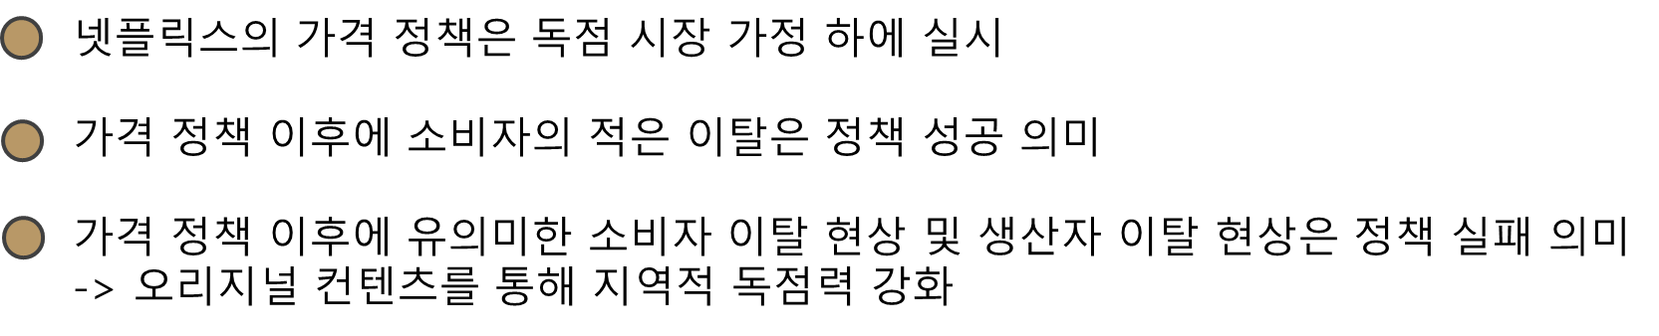
결론
+
+
결론
플랫폼 차별화모수

Slide 23
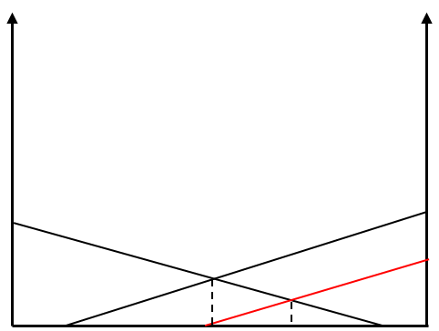
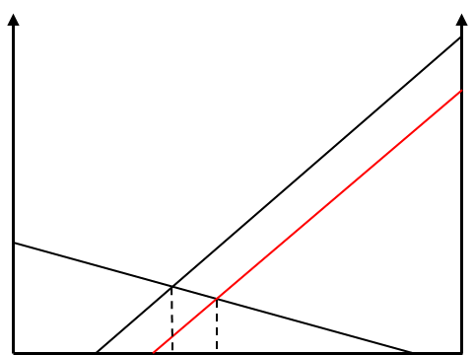

결론
+
+
결론

Slide 24
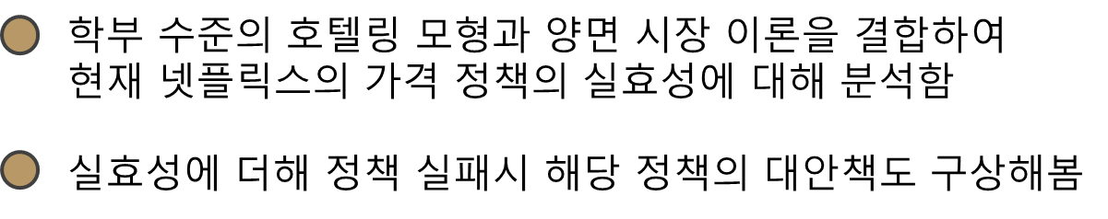
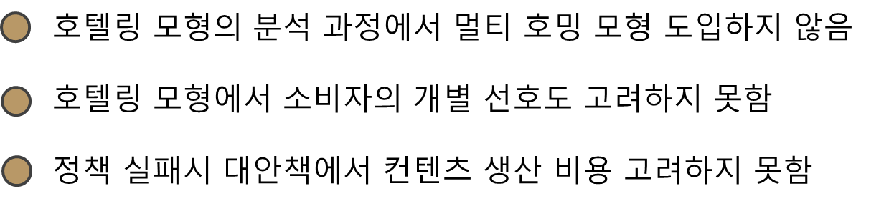
결론
+
+
의의 및 한계

Slide 25
Q&A
+
+

Slide 26
감사합니다
+
+

Slide 27




부록
+
+
가격탄력성 도출과정

Slide 28
부록
+
+
가격탄력성 도출과정

